Slide 1
리액트 hooks 자료

Slide 2
리액트 hooks

Slide 3


Slide 4
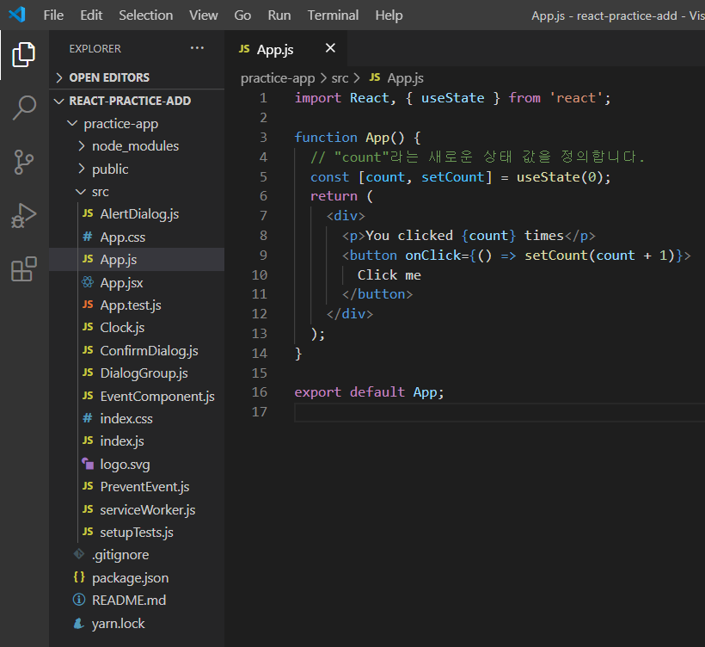

Slide 5
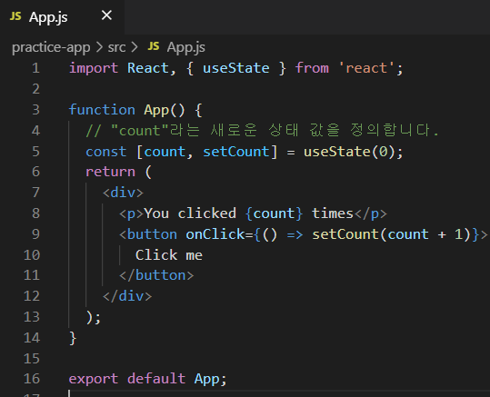
count와 setCount 함수
기본값은 0으로
count+1로
count값을 설정

Slide 6
상태와, 상태값 설정하는 함수
count+1로
count값을 설정

Slide 7
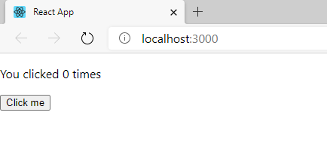

Slide 8
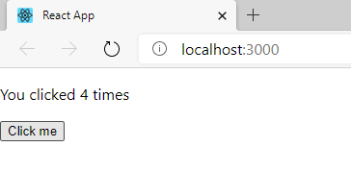

Slide 9
끝

